Slide 1

INFORMATIEAVOND
SPORTHAL OP EIGEN LOCATIE - VERHUIZING i.v.m. ZWEMBAD?
SPORTHAL OP EIGEN LOCATIE (1)
- Lang gekoesterde wens
Gestart met Altis, mogelijke mede-deelnemers plannen, overleg gemeente, adviesbureau en mogelijke bouwers in 2018
- Samenwerking met Altis e.a. om op locatie Altis mét evenemententerrein groot project te realiseren mislukt (€30.000.000) in juli 2021
- Vaste hal op deel van Talentenveld (2 seniorenvelden groot) – te duur in juni 2023
- Luchthal over kunstgrasveld onmogelijk door opstelling KNKV (Bond moet toestemming geven om in zo’n hal wedstrijden te spelen) tot en met sept. 2023

Slide 2

INFORMATIEAVOND
SPORTHAL OP EIGEN LOCATIE (2)
- Contacten met commissieleden KNKV leiden tot niets (maart – september)
- Contact met bestuursvoorzitter leidt tot mailverkeer met directie van KNKV (okt.)
- Gesprek met algemeen directeur KNKV bij MIA lijkt opening te bieden (nov. – dec.)
- Schriftelijke dispensatie (in januari 2024) voor telkens 5 jaar om wedstrijden in luchthal te spelen, waarbij we moeten blijven lobbyen bij de wethouder om een vaste hal te realiseren.
- Dispensatie wordt bij gelijkblijvende omstandigheden maximaal 2 keer verlengd (dus voor 15 jaar). Daarna zal overleg tot verdere, positieve stappen (moeten) leiden.

Slide 3
INFORMATIEAVOND
SPORTHAL OP EIGEN LOCATIE (3)
RANDVOORWAARDEN:
- Financiële haalbaarheid en zekerheid
- Vergunningsaanvraag en instemming omwonenden
- Timing van vervanging kunstgras op Talentenveld (én 3,5 m verbreding)
- Inzet van veel (50-60) vrijwilligers bij opbouw én opbergen
- Veel meer inzet van vrijwilligers vergeleken met De Bokkeduinen voor kantinediensten, schoonmaak e.d.
- Veel meer inzet van vrijwilligers voor sponsorwerving, contacten met scholen, sportbonden Nevobo en KNVB, SRO e.d.

Slide 4
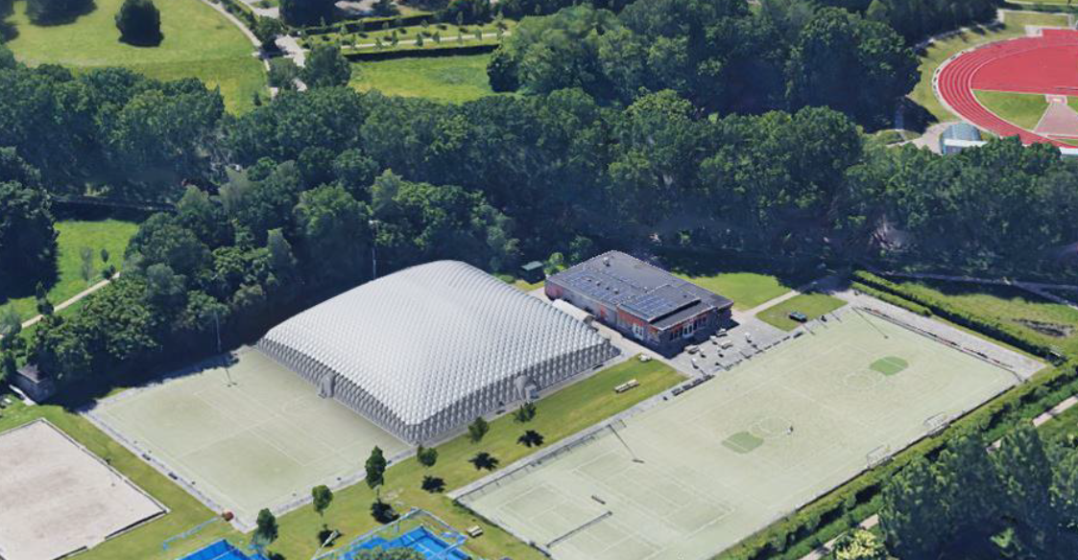

Slide 5
INFORMATIEAVOND
SPORTHAL OP EIGEN LOCATIE (4)
RANDVOORWAARDEN SPORTHAL (1)
- FINANCIËLE HAALBAARHEID EN ZEKERHEID
Stichtingskosten:
hal |  |  | € 325.000
transportpallet voor de hal-huid |  |  | € 4.000
sluis |  |  | € 11.500
aan gebouw vastmaken |  |  | € 5.000
sportvloer 52,5 x 55,5m x €45,60/m2 |  |  | € 139.000
gasopslag, elektra aanleg e.d.stelpost |  |  | € 25.000
 |  |  | € 509.500
 | 20% BOSA |  | € 101.900
 | investering |  | € 407.600

Slide 6
INFORMATIEAVOND
SPORTHAL OP EIGEN LOCATIE (5)
RANDVOORWAARDEN SPORTHAL (2)
- FINANCIËLE HAALBAARHEID EN ZEKERHEID
blaashal jaarlijkse kosten
operationele kosten | dubbele hal
opslag, vervoer en schoonmaken hal en vloer | € 14.500 | (incl. BOSA)
Op- en afbouw hal + vloer | € 6.800 | (incl. BOSA)
service en onderhoud | € 3.000 | (incl. BOSA)
Brand- en opstalverzekering | € 3.500
energie | € 20.000 | ?
schoonmaakkosten | € 1.000
onvoorzien | € 3.200
 | € 52.000
maatschappelijk financieren €400.000
- 15 jaar , annuitair (4,74%) | € 37.863
 | € 89.863 | per jaar
Rekenen met €85.000 / jaar of met €90.000 / jaar, en dan versneld aflossen met de gemaakte winst
maatschappelijk financieren €350.000 (50.000 eigen
geld) - 4,74% annuitair | € 33.130
15 jaar
 | € 85.130 | per jaar

Slide 7
INFORMATIEAVOND
SPORTHAL OP EIGEN LOCATIE (6)
RANDVOORWAARDEN SPORTHAL (3)
- FINANCIËLE HAALBAARHEID EN ZEKERHEID
benadering vanuit huidige begroting
NB kosten huur zaal is in begroting 2024-2025 |  |  |  |  | € 42.500
extra opbrengst kantineverkoop, basic case |  |  |  |  | € 15.000
gemiddelde winstverwachting 3 jaar |  |  |  |  | € 12.000
 |  |  |  |  | € 69.500
kosten |  |  |  |  | € 85.000
extra kosten |  |  |  |  | € 15.500
NB – Als we deze extra kosten kunnen dekken, dan houden we nog steeds elk jaar een positieve cashflow van €15.000 (afschrijvingen)

Slide 8
INFORMATIEAVOND
SPORTHAL OP EIGEN LOCATIE (7)
RANDVOORWAARDEN SPORTHAL (4)
- FINANCIËLE HAALBAARHEID EN ZEKERHEID
€10.000 - door verhuur via SRO aan scholen 5 maanden 3 dagen/week
€ 5.000 - door verhuur zondagen aan KNVB of Hockeyclubs
€ 5.000 – als we over 20 jaar financieren
€ 7.500 - naamsponsoring van MIA door groot bedrijf
€ 2.500 - naamgeving van hal
€ 2.500 - sponsorborden in de hal (met geluiddemping)
extra kosten |  |  |  |  | € 15.500

Slide 9
INFORMATIEAVOND
SPORTHAL OP EIGEN LOCATIE (8)
RANDVOORWAARDEN SPORTHAL (5)
- FINANCIËLE HAALBAARHEID EN ZEKERHEID
Het is het voorstel van het bestuur om een stichting Luchthal Park Schothorst op te richten die:
- verhuurt aan MIA als eerste huurder, en verder (via SRO?) aan scholen overdag en aan sportclubs of -bonden op de zondagen
- het financiële risico draagt, mocht MIA de kosten zich onverhoopt niet langer kan permitteren

Slide 10
INFORMATIEAVOND
SPORTHAL OP EIGEN LOCATIE (9)
RANDVOORWAARDEN SPORTHAL (5)
VERGUNNINGAANVRAAG EN INSTEMMING OMWONENDEN
- instemming verkrijgen van sportwethouder
- bij gemeentelijk vergunningenloket vergunning aanvragen
- voordat vergunningsaanvraag wordt gepubliceerd, met omwonenden in gesprek

Slide 11
INFORMATIEAVOND
SPORTHAL OP EIGEN LOCATIE (10)
RANDVOORWAARDEN SPORTHAL (5)
TIMING VAN VERVANGING KUNSTGRAS
op Talentenveld (én 3,5 m verbreding)
- kunstgras zou 2 jaar geleden al vervangen moeten worden
- toen uitgesteld op ons verzoek i.v.m. kans op bouwen van een hal
- budget voor vervanging is er nu wel, maar kosten zijn hoger geworden
- financieel kan gemeente pas in augustus 2024 goedkeuring geven
- eisen aan kunstgrasveld voor hal: 3,5 meter verbreden
- én zelf hek rondom veld weghalen en demontabel maken

Slide 12
INFORMATIEAVOND
SPORTHAL OP EIGEN LOCATIE (11)
RANDVOORWAARDEN SPORTHAL (6)
INZET VAN VRIJWILLIGERS
- Voor opbouw is team van 50-60 vrijwilligers nodig

Slide 13


Slide 14
INFORMATIEAVOND
SPORTHAL OP EIGEN LOCATIE(12)
RANDVOORWAARDEN SPORTHAL (6)
INZET VAN VRIJWILLIGERS
- Voor opbouw is team van 50-60 vrijwilligers nodig
- en voor het weer demonteren en opbergen idem
- We moeten 5 maanden extra kantinediensten draaien
- We moeten 5 maanden lang onze kleedkamers en de overige ruimten schoonhouden
- Er moeten mensen opstaan die €12.500 per jaar aan sponsors (extra) weten te werven (naamgeving hal, naamgeving clubnaam MIA/….., en sponsorborden in de hal)
- Ook moeten contactpersonen voor sportbonden, SRO en scholen beschikbaar zijn voor inhuur zaal
DAT MOETEN WE ECHT WILLEN MET ELKAAR!

Slide 15
INFORMATIEAVOND
SPORTHAL OP EIGEN LOCATIE(13)
RONDVRAAG OVER SPORTHAL OP EIGEN LOCATIE

Slide 16
INFORMATIEAVOND
SPORTHAL OP EIGEN LOCATIE - VERHUIZING i.v.m. ZWEMBAD?
ZWEMBAD HOOGLAND
- Wordt niet gerenoveerd, maar Gemeenteraad heeft gekozen voor nieuwbouw
- Er is ook bepaald, dat het nieuwe zwembad binnen Hoogland moet komen
- Er zijn nu 4 serieuze locaties in onderzoek, waaronder die van MIA

Slide 17
INFORMATIEAVOND
SPORTHAL OP EIGEN LOCATIE - VERHUIZING i.v.m. ZWEMBAD?
Binnenkort volgt overleg met ambtenaren en wethouder Ben van Koningsveld over:
- alternatieve locaties en
- ONDERHANDELEN over voorwaarden voor ons vertrek, denk dan o.a. aan:
* opbrengsten Partou (geïndexeerd), hoe lang?
* opbrengsten verhuur aan Padel33 en BVA
* Zonnepanelen, LED, WTW- en warmtepomp installaties
* Honk van Snel Verzet (= kantineopbrengst)
Wat wel mooi extra kan zijn is NIEUW VOOR OUD
+ MOGELIJKE BOUW VAN EEN STENEN SPORTHAL (dan is een halve luchthal nodig)

Slide 18
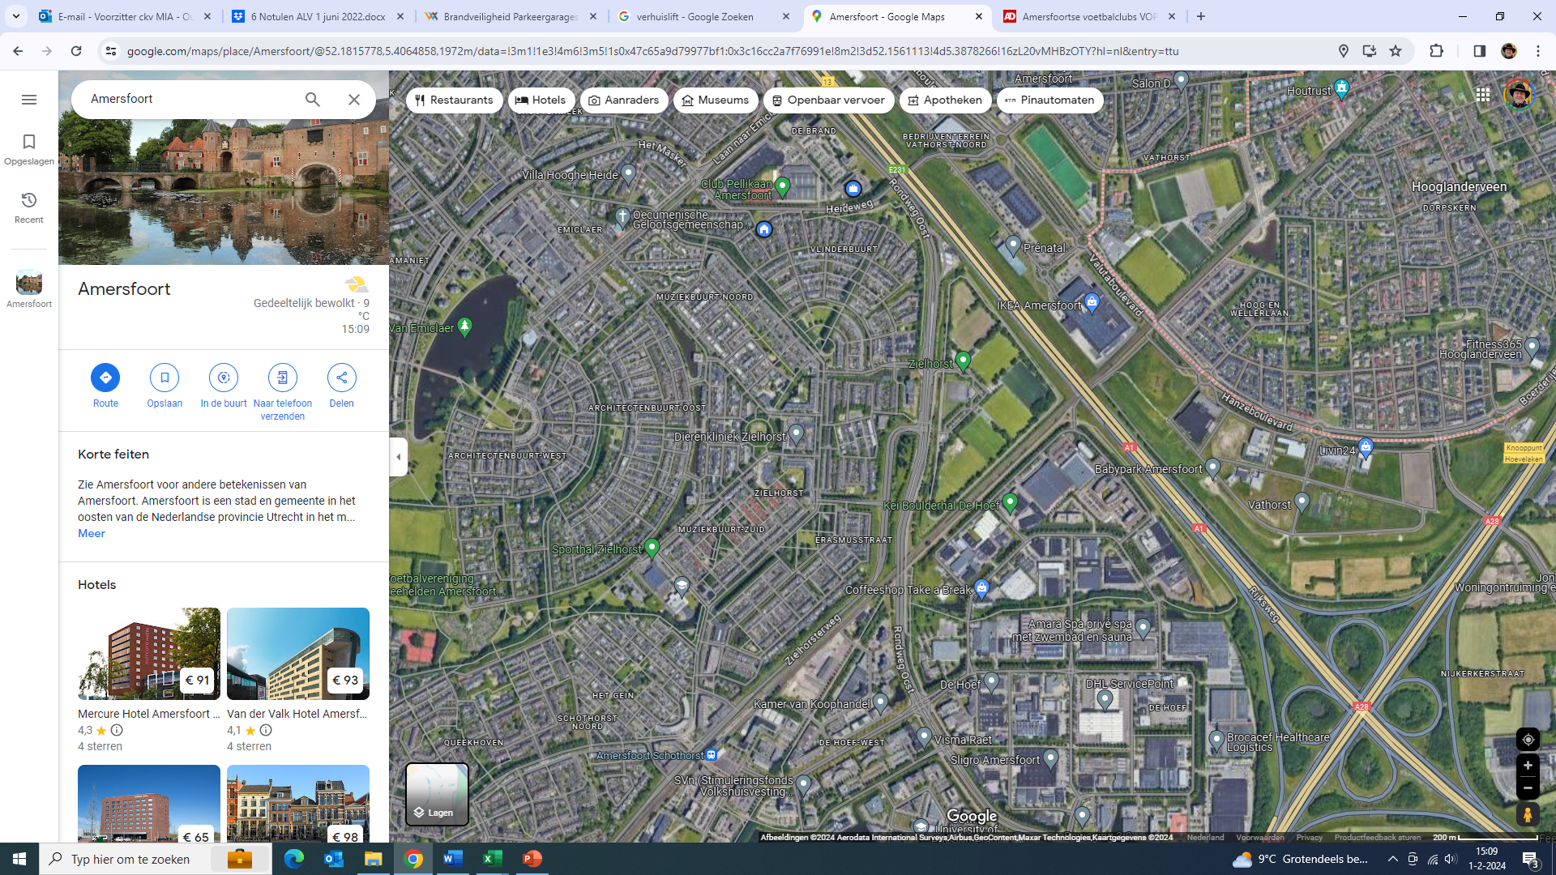
Op de plek van HVC
(HVC gaat ws met VOP samen)
Vlakbij knooppunt Hoevelaken
Verenigingen daar trekken moeilijk jeugd aan
Plaats voor stenen hal?
Ws ‘krijgen’ we dan clubgebouw van HVC

Slide 19
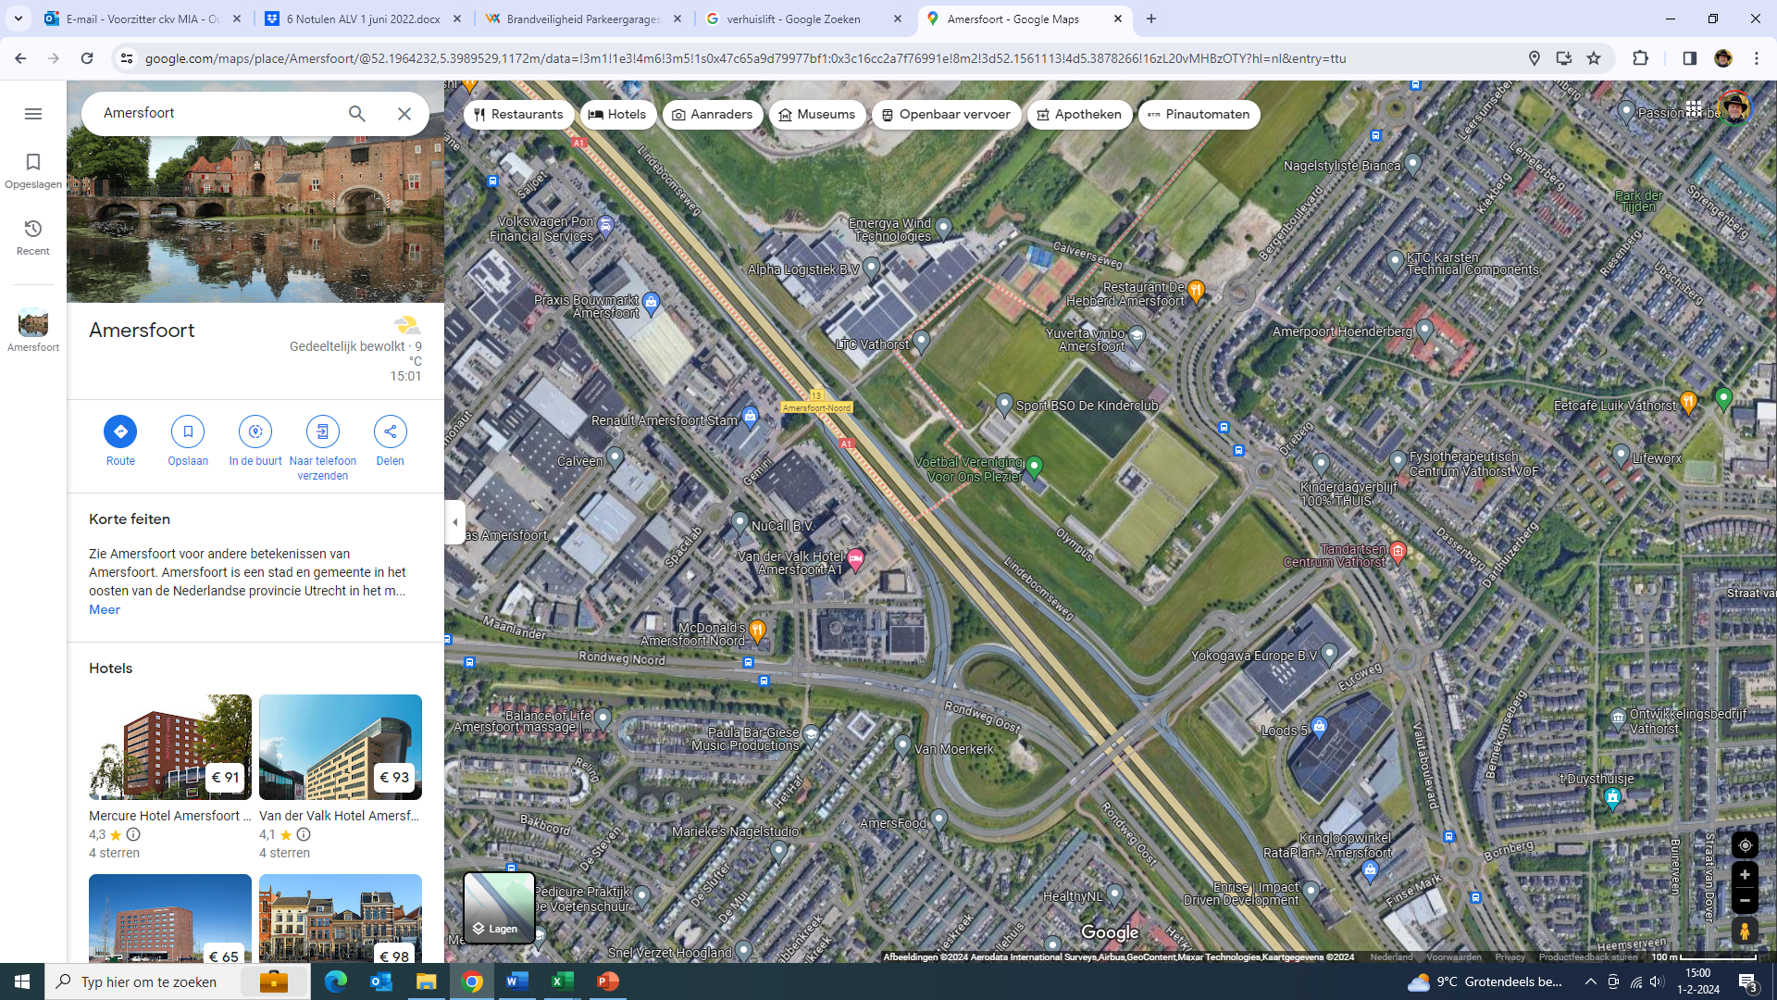
Naast de A1 in Vathorst
Opnieuw groeilocatie
Ruimte voor stenen hal?
Daarnaast dan 1 luchthal
Evenveel ruimte?

Slide 20
INFORMATIEAVOND
SPORTHAL OP EIGEN LOCATIE - VERHUIZING i.v.m. ZWEMBAD?
Wat neem ik naar bespreking met Wethouder mee?
Wat vinden jullie hiervan?

